Slide 1
進度
We're right on target.
作者: 陳善治
日期:2022/5/6
報告者: 陳善治 指導教授: 柳永青 教授

Slide 2
觀念性架構
第零章
信任評估
命中
次要任務績效:
反應時間、正確率
系統可靠水準:
高、中和低
漏失
環境負荷:高、低
自動化駕駛
駕駛行為績效
誤警
次要任務難度:高、低
信任結果:
遵守、依賴
正棄
Notes:
1. 在自動化系統中即時估計駕駛的信任度
旅途訊息準確性對路線選擇的影響
自動化錯誤類型的可靠性影響信任和性能：網絡領域的實證研究
2.職業與非職業駕駛因疲勞而產生之駕駛行威績效與風險差異之研究
不同酒精濃度下酒價回饋對駕駛意願及行為績效的影響
使用生理數據結合即時旅行資訊的潛在認知效應預測混合路線選擇模型
通過技術協助駕駛的合作行為 – HMI 、駕駛接受度影響駕駛的行為和負荷量
多種交通訊息源對路徑選擇的影響
3. 在自動化系統中即時估計駕駛的信任度
4.順從性和信任的獨立性：自動化中誤警比漏失更糟糕嗎？
在自動化系統中即時估計駕駛的信任度
自動化可靠性和信任：貝氏定理方法
旅途訊息準確性對路線選擇的影響
自動化錯誤類型的可靠性影響信任和性能：網絡領域的實證研究
你想讓我相信機器人嗎？人機交互信任量表的開發
人機交互過程中動態信任的計算建模
5.在自動化系統中即時估計駕駛的信任度
6.無

Slide 3
第零章
系統可靠水準:
在自動化系統中即時估計駕駛的信任度
旅途訊息準確性對路線選擇的影響
自動化錯誤類型的可靠性影響信任和性能：網絡領域的實證研究
環境負荷:
職業與非職業駕駛因疲勞而產生之駕駛行威績效與風險差異之研究
不同酒精濃度下酒價回饋對駕駛意願及行為績效的影響
使用生理數據結合即時旅行資訊的潛在認知效應預測混合路線選擇模型
通過技術協助駕駛的合作行為 – HMI 、駕駛接受度影響駕駛的行為和負荷量
多種交通訊息源對路徑選擇的影響

Slide 4
第零章
次要任務難度&績效:
在自動化系統中即時估計駕駛的信任度
信任評估&結果:
順從性和信任的獨立性：自動化中誤警比漏失更糟糕嗎？
在自動化系統中即時估計駕駛的信任度
自動化可靠性和信任：貝氏定理方法
旅途訊息準確性對路線選擇的影響
自動化錯誤類型的可靠性影響信任和性能：網絡領域的實證研究
你想讓我相信機器人嗎？人機交互信任量表的開發
人機交互過程中動態信任的計算建模
駕駛行為績效
待補充

Slide 5
風險、錯誤偏差和可靠性對信任和依賴的影響
1
Trust and the Compliance–Reliance Paradigm: The Effects of Risk, Error Bias, and Reliability on Trust and Dependence

Slide 6
背景
第一章
為了幫助人類管理眾多複雜系統，基於傳感器的信號系統也在許多領域蓬勃發展，例如航空 (Pritchett, Vándor, & Edwards, 2002)、醫院 (Cvach, 2012) 和地面交通 (Lees & Lee，2007）。
由於信號系統並不總是可靠的，人類並不總是依賴於相關的信號。 指導運營商依賴的一個因素是信任（Bliss, Gil son, & Deaton, 1995）。
研究表明，系統錯誤類型（即誤報或未命中）會導致兩種獨立的信任類型，從而引發兩種截然不同的反應：順從和依賴（Meyer，2001；Rice，2009）。
Notes:
在沒有信號的情況下進行干預需要操作員注意到提示缺失，這是一項艱鉅的任務（Hearst，1991）。
Mayer et al.(1995) 認為風險是信任的重要組成部分，其中信任被描述為願意對另一方脆弱的意願。然而，僅僅願意變得脆弱，並不需要個人承擔任何風險。

Slide 7
相關文獻
第一章
Rice (2009) 提出 Meyer (2001) 概念化的版本：信號信任對誤報-遵從關係，而對非信號的信任與依賴關係。
Notes:
發出信號時做出響應的操作員稱為合規性。當系統靜默或指示正常運行時，操作員避免響應，稱為信賴。合規性和信賴性一起被稱為依賴。

Slide 8
相關文獻
第一章
Dixon 和 Wickens (2006) 報告了易誤報 (FP) 系統降低了合規性，而易錯 (MP) 系統降低了遵守性。
不清楚錯誤警報和未命中是否僅影響導致獨立響應的兩種類型的信任（即上頁），或者對信號的信任是否會影響合規性和依賴（即下圖）。

Slide 9
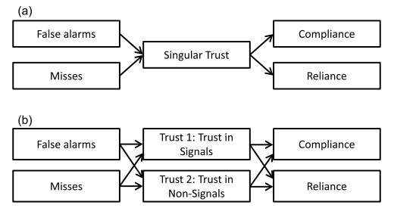
實驗設計
第一章
Rice (2009)認為存在影響兩種響應的單一信任（圖 2a）或存在影響合規性和依賴的兩種類型的信任（圖 2b）。
Notes:
基於依賴性的信號系統錯誤：（a）單進程模型single process model和（b）非選擇性雙進程模型nonselective two-process model。 改編自賴斯 (2009)

Slide 10
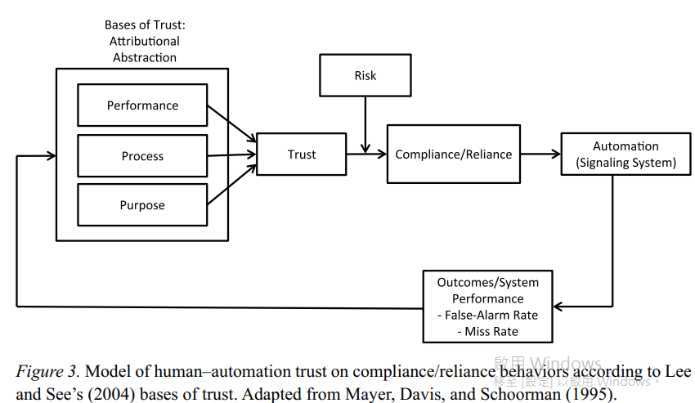
結果
第一章
抽象的歸因
Notes:
圖 3. 根據 Lee 和 See (2004) 的信任基礎，合規/依賴行為的人機信任模型。 改編自 Mayer、Davis 和 Schoorman (1995)。

Slide 11
總結
第一章
88 名本科生（56 名女性；平均年齡 = 19.28 歲，SD = 2.13 歲）
所有參與者視力正常
參與者沒有色差或聽力障礙
2台配備 12 英寸的桌機上。
RadioShack® PRO-100 耳機耳機呈現聽覺警報。

Slide 12
主任務:
參與者在飛行模擬中飛行，須保持足夠燃料和穩定性，以上任務都由數字鍵操作。
次任務:
因子:
2（誤差偏差：FP、MP）
2（可靠性：90%、60%）
2（風險：高、低）
參與者觀看了水箱的航拍照片，紅色包圍來表示圖像的四個像限之一中存在水箱。如果輔助診斷發現有水箱會發出警報，沒有水箱則不會。

Slide 13
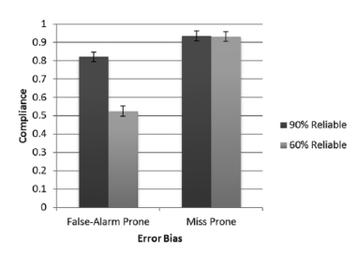
遵守:
可靠性和誤差偏差之間存在顯著的交互作用，F(1, 84) = 77.45，p < .001
可靠性的影響，但僅適用於 FP 組F(1, 84) = 158.94，p < .001。
沒有其他顯著的主要影響或相互作用發生。

Slide 14
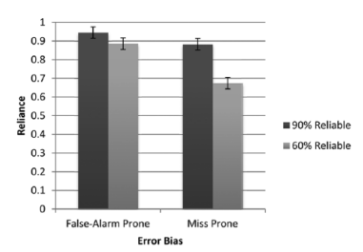
依賴。
可靠性和誤差偏差之間存在顯著的交互作用，F(1, 84) = 15.93，p < .001。
可靠性對依賴的影響，但僅適用於 MP 組，F(1, 84) = 60.18，p < .001。
誤報率對依賴的影響顯著F(1, 84) = 4.88，p = .03。
沒有其他顯著的主效應或交互作用發生
圖 7. 作為可靠性和誤差偏差函數的平均信賴度。 基於可靠性的主要影響，誤差條代表受試者置信區間內的 95%（Loftus & Masson，1994）。

Slide 15
信任
在可靠性和遵從性之間的關係中起到中介作用，間接效應 = .07
在可靠性和依賴性之間沒有中介作用。
表現
可靠性和依賴性之間的關係，間接影響 = .07
在可靠性和依賴性之間沒有中介作用。
目的
目的因素中介了可靠性和依賴性之間的關係，間接效應 = .07
目的因素介導了可靠性和依賴性之間的關係，但僅適用於高風險群體。
在高風險組中發生了顯著的條件間接效應，間接效應 = .09
Notes:
中介分析將𝑋對𝑌造成的作用分解為：透過 中介因子𝑀所造成的間接效應(indirect effect)、以 及不透過𝑀造成的直接效應(direct effect)。在

Slide 16
評估操作員對自動決策輔助的信任和利用
2
Computational Modeling of the Dynamics of Human Trust During Human–Machine Interactions

Slide 17
背景
第二章
隨著在復雜環境中負責決策的自動化系統激增，研究影響人類對此類系統的信任發展的因素以及信任在依賴和變得越來越重要。
Deutsch (1958) 聲稱信任包括兩個概念：期望（可預測性）和動機相關性
Rotter (1967) 將信任定義為”個人或群體對另一個個人或群體的陳述的期望可以依靠”。
Rempel (1985) 表示隨著時間的推移，信任將分三個階段發展，從可預測性到依賴能力到信任。
Muir 和 Moray (1996) 擴展了這三個因素，並開發了一個包含六個組成部分的附加信任模型：可預測性、可靠性、信念、能力、責任和可靠性。
Notes:
Sheridan (1988) 還提出了可能的因素，包括可靠性、穩健性、熟悉度、可理解性、意圖的解釋、有用性和依賴性。

Slide 18
相關文獻
第二章
Masalonis 和 Parasuraman (1999) 斷言，信任是自動化系統與其使用之間的一個干預變量：也就是說，人們可能會或可能不會因為對系統的信任而使用系統，他們的信任部分取決於他們使用或使用系統的經驗。
Lee 和 Moray (1994) 發現對自動化控制器的依賴取決於參與者自己的自信和他們對自動化的信任之間的差異。

Slide 19
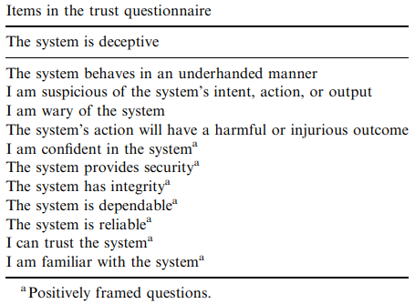
相關文獻
第二章
本實驗中感興趣的研究問題是查看自動化故障的原因是否以及如何不同地影響對自動化決策輔助信任的主觀評估。
信任的衡量也是一個問題。許多研究人員使用問卷來測量主觀信任感（Larzelere 和 Huston，1980；Rempel 等，1985；Singh 等，1993；Lee 和 Moray，1994；Muir 和 Moray，1996）
.Jian et al.(2000) 使用與信任相關的詞，以經驗性地開發十二項信任問卷。

Slide 20
相關文獻
第二章
參與者:
從大學社區招募的，每個條件有10名參與者，總共30名參與者。 其中，20名參與者為男性。 有 23 名學生修過一門或多門概率相關課程。 平均年齡為26歲。
設備:
使用低保真度模擬防空戰任務進行實驗。
Notes:
只有少數研究檢驗了民族文化對自動化信任的影響。

Slide 21
相關文獻
第二章
主要的自變量是失敗原因(組間)。
處於破壞狀態:
參與者被告知，為幫助他們做出決策而提供的決策輔助“可能會受到敵對的故意干擾，可能導致援助產生不可靠的估計”。
非故意故障條件:
參與者被告知，援助“可能會遇到偶爾的硬件或軟件問題，這可能導致援助產生不可靠的估計”。
控制條件:
參與者沒有被告知任何失敗的可能性。

Slide 22
實驗設計
第二章
在實驗過程中，參與者點擊未知聯繫人，請求信息窗口或決策輔助窗口以獲取信息，並將聯繫人識別為敵對或友好。
參與者執行了六次 20 分鐘的任務。在每個實驗中，有 37 到 50 個聯繫人需要確定。
在第三個實驗的前 10 分鐘，間隔引入了一個錯誤。該誤差是通過將間隔向一個方向移動 5% 或將每個方向擴大 2.5% 來計算的。在第 3 節模擬開始十分鐘後，參與者被告知已檢測到並糾正了決策輔助中的錯誤（控制條件除外，其中沒有生成消息）。
在第 1 次、第 3 次和第 6 次實驗之後給出了一份 12 項信任問卷。

Slide 23
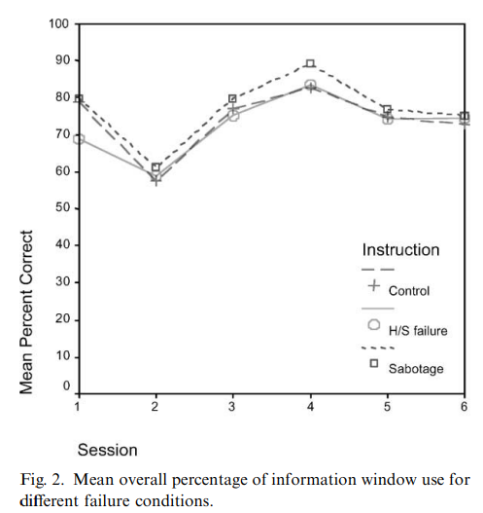
實驗設計
第二章
分析了正確識別的接觸者百分比。
任務順序、故障類型(F10, 135=2.539, p=0.008)。
顯著的任務順序主效果 (F5, 135=67.98, p<0.000)。

Slide 24
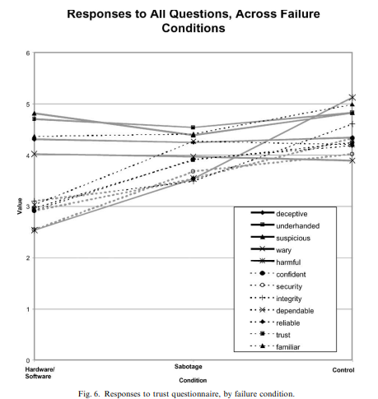
結果
第二章
信任分數當中:
主效應（F11，297=4.768，p<=0.000）：
故障條件交互（F22, 297=1.64, p=0.037）
逐個會話交互問題 (F22, 594=1.607, p=0.04)
逐個會話逐個故障條件交互問題 (F44, 594=1.424, p=0.041)。
Notes:
[65]，這表明女性在越軌後信任度下降的幅度小於男性，因為她們更願意維持人際關係。

Slide 25
結果表明，故障原因的差異可能會影響運營商對信息系統的信任和使用，並且信任問卷可以識別不同條件下信任概念的差異。
信任問卷的結果表明，參與者對信任問卷中的不同項目的反應不同，儘管他們對系統的總體消極信念高於積極信念但不顯著。

Slide 26
THANKS!
Any questions?

